Slide 1


UNIVERSIDAD DE LAS FUERZAS ARMADAS ESPE
DEPARTAMENTO DE CIENCIAS ECONÓMICAS ADMINISTRATIVAS Y DE COMERCIO
CARRERA DE INGENIERÍA EN FINANZAS Y AUDITORÍA CPA
INCIDENCIA DE LA MOROSIDAD EN LA RENTABILIDAD DEL SISTEMA BANCARIO. ESTUDIO DE CASO: BANCOS PRIVADOS DEL DMQ
TRABAJO DE TITULACIÓN PREVIO A LA OBTENCIÓN DEL TÍTULO DE INGENIERO EN FINANZAS, CONTADOR PÚBLICO - AUDITOR
AUTORES:
RIOS TANDAYAMO, HENRY ARTURO
SIMBAÑA PASTRANO, DAYANA FERNANDA
DIRECTOR:
ECON. BALLESTEROS TRUJILLO LENIN ANTONIO
SANGOLQUÍ
2018

Slide 2


ANTECEDENTES Y JUSTIFICACIÓN:
Economía mundial
Ecuador
Superintendencia de Bancos
Intermediación financiera
Indicadores financieros
Reflejo de la situación económica

Slide 3
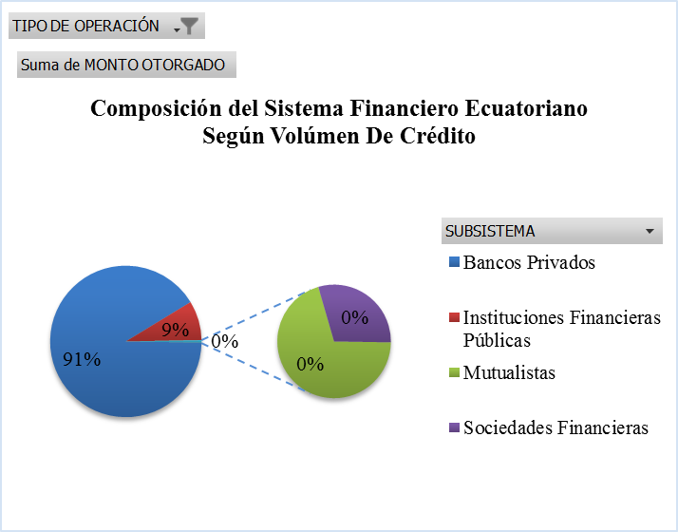

ANTECEDENTES Y JUSTIFICACIÓN:
Crecimiento económico
Intermediación financiera
Canaliza recursos
Fuente: Superintendencia de Bancos del Ecuador, 2017

Slide 4
ANTECEDENTES Y JUSTIFICACIÓN:

Slide 5


Objetivos
O. General
Estudiar la relación entre la rentabilidad y morosidad en los bancos privados mediante el análisis del entorno económico, liquidez, eficiencia financiera para contrastar la hipótesis planteada.
O. Específicos
Observar la evolución de variables explicativas de la rentabilidad y morosidad.
Identificar el comportamiento del crédito.
Comparación entre crecimiento económico, rentabilidad y morosidad.
Contraste de hipótesis.
Capítulo I
Capítulo II
Capítulo III
Capítulo IV

Slide 6
Revisión de la literatura
MARCO TEÓRICO:
TEORÍA
Ciclos Económicos
Teoría Monetaria
Administración Bancaria
Administración Financiera
Oferta de dinero
Distribución de la producción en bienes de producción y consumo
El crédito. Utilidad. Renta. Morosidad
Composición del balance; Activo, pasivo, patrimonio, liquidez
Ahorro , inversión y expansión crediticia
Cambios de la dinámica del ciclo
Variación masa monetaria y el crédito
Maximizar beneficios -> rentabilidad
Hayek
Schumpeter
Arthur Burns y Mitchel
Berger, Allen y Udell
Introducción
Capítulo I
Capítulo II
Von Mises
Friedman y Fisher
Keynes
Capítulo III
E
Onitcanschi
Ross y Randolph
Van Horne y Wachowicz
Capítulo IV
Mishkin Frederic

Slide 7
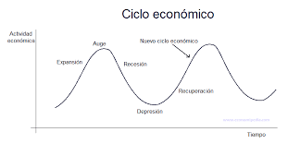
Revisión de la literatura
Saurina Jesús (1998)
Determinantes de la morosidad de las cajas de Ahorros Españolas
Vallcorba Martín, Delgado Javier (2001)
Said Farhat (2015)
La probabilidad de incumplimiento de los hogares ¿Mito o Realidad?
Morosidad en el pago de créditos y rentabilidad de la banca comercial en México
Gonzáles Julián, Diez Noemí (2010)
El crédito y la morosidad en el sistema financiero Español
Determinantes de la morosidad bancaria en una economía Dolarizada. El caso Uruguayo.
Chavarín Rubén (2015)
Climent Serrano y Pavía José (2014)
Determinantes y diferencias en la rentabilidad de cajas y bancos
Introducción
Capítulo I
Morosidad y ciclo económico.
Ciclo crediticio y ciclo económico.
Ciclo crediticio, renta y morosidad.
Rentabilidad y condiciones específicas.
Riesgo de crédito: Provisiones y morosidad.
Capítulo II
Capítulo III
Capítulo IV

Slide 8
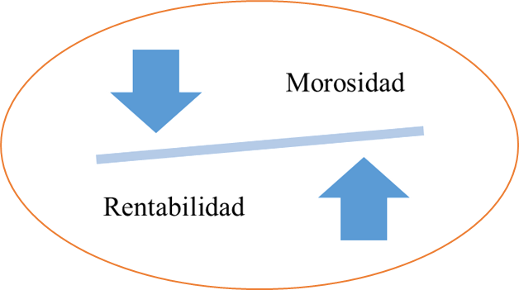

Revisión de la literatura
Ciclo económico:
PIB
Inflación
Variables Macroeconómicas
Introducción
Capítulo I
Capítulo II
Variables Microeconómicas
Expansión crediticia
Políticas crediticias
Capítulo III
Influencia y Reacción
Capítulo IV

Slide 9
Datos y muestra
21 Individuos
105 observaciones
2013 - 2017
Muestra Final
Bancos Quito
Total de bancos privados
Bancos Grandes y medianos
Introducción
Bancos privados: 29
Activos: 24
Grandes: 4
Medianos: 9
Pequeños: 11
Omitidos: 3
17 Individuos
86 observaciones
13 Individuos
65 observaciones
Capítulo I
Capítulo II
Capítulo III
Capítulo IV
Activo considerado: 95,12%
Crédito considerado: 99,16%
Fuente: Superintendencia de Bancos (2017)

Slide 10
Definición de las variables
Rentabilidad
Morosidad
Inflación
Liquidez
Exposición al riesgo
Mezcla de actividades
Crecimiento económico
Utilidad Neta
Patrimonio
Cartera
improductiva
Cartera bruta
Variables Independientes
Introducción
Capítulo I
Fondos disponibles
Depósitos CP
Capítulo II
Activos sujetos a riesgos
Activos totales
Capítulo III
Ingresos distintos a intereses
Ingresos totales
Capítulo IV
Crecimiento PIB real
Variable Dependiente
Tasa crecimiento IPC

Slide 11
Estrategia de estimación
Datos de panel: modelo dinámico
Método de momentos generalizados
Efectos de la variable dependiente retardada
Introducción
Capítulo I
Modelo para determinar la rentabilidad bancaria
Estimador de Arrellano-Bover / Blundell-Bond
Rendimiento bancario
Capítulo II
Stata 14 --- SystemGMM
Capítulo III
Capítulo IV
$${ROE}_{it}= α{ROE}_{i, t−1}+ α{MOR}_{i, t−1}+ βx_{it}+∝_{i}+ E_{it}$$
Notes:
ENDOGENEIDAD: DEPENDENCIA DEL PASADO O PROCESO ACUMULATIVO
MULTICOLINEALIDAD: ALTA CORRELACION ENTRE VARIABLES INDEPENDIENTES-> AFECTA ESTIMACIONES (LABRA Y TORRENCILLAS)

Slide 12
Estadísticos descriptivos
Estadísticos descriptivos del total de bancos
Variable | Obs | Mean | Min | Max
ROE | 105 | 0.0664 | -0.2970 | 0.2161
MOR | 105 | 0.0465 | 0.0000 | 0.2969
LIQ | 105 | 0.3383 | 0.1603 | 0.8612
RISK | 105 | 0.7485 | 0.3717 | 1.1284
MIXAC | 105 | 0.2803 | 0.0250 | 0.6456
PIB | 105 | 0.0205 | -0.0158 | 0.0495
INF | 105 | 0.0213 | -0.0020 | 0.0367
Introducción
Capítulo I
Capítulo II
Estadísticos descriptivos de Quito
Estadísticos descriptivos de bancos grandes y medianos
Variable | Obs | Mean | Min | Max
ROE | 65 | 0.1049 | 0.0064 | 0.2161
MOR | 65 | 0.0298 | 0.0000 | 0.0891
LIQ | 65 | 0.3258 | 0.1603 | 0.5022
RISK | 65 | 0.7342 | 0.5816 | 1.1284
MIXAC | 65 | 0.2884 | 0.1138 | 0.6456
PIB | 65 | 0.0205 | -0.0158 | 0.0495
INF | 65 | 0.0213 | -0.0020 | 0.0367
Variable | Obs | Mean | Min | Max
ROE | 86 | 0.0665 | -0.2895 | 0.2159
QMOR | 86 | 0.0636 | 0.0000 | 0.2590
MIXAC | 86 | 0.2803 | 0.0250 | 0.6456
QPIB | 86 | 0.0509 | -0.0257 | 0.1386
QINF | 86 | 0.0220 | -0.0015 | 0.0389
Capítulo III
Capítulo IV

Slide 13
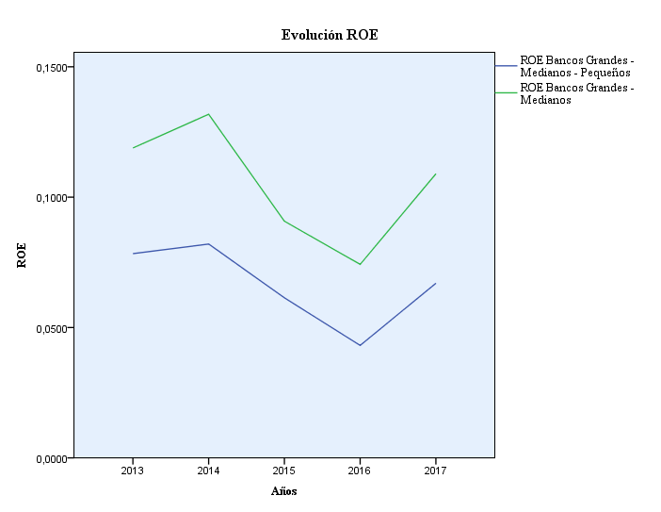
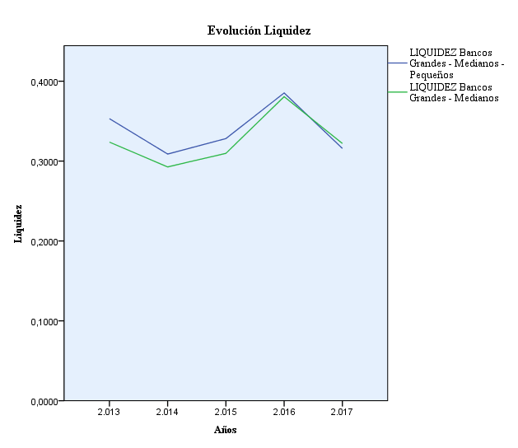
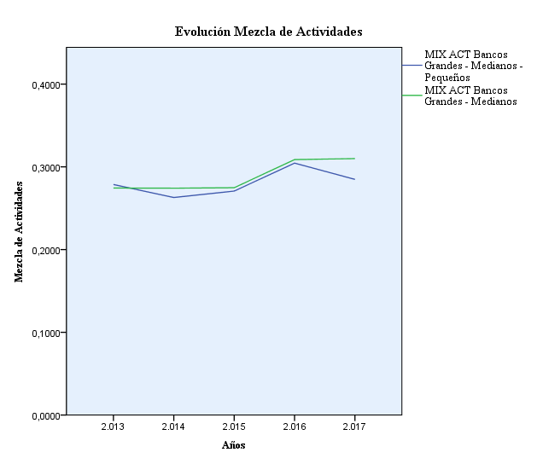
Resultados
Evolución de variables:
Introducción
13,1
35,31
38,53
Capítulo I
11,8
31,58
30,87
10,8
30,82
30,99
38,06
27,86
Capítulo II
7,42
32,38
29,27
30,44
32,21
27,43
26,29
28,48
7,83
8,20
Capítulo III
6,69
4,31
Capítulo IV

Slide 14
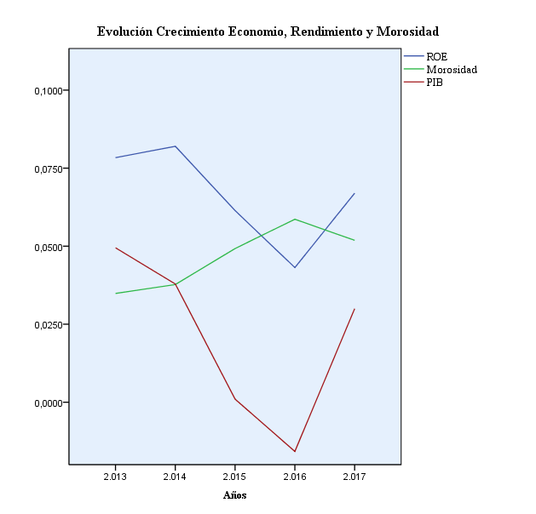
Resultados
Evolución de variables:
Introducción
8,20
7,83
Capítulo I
6,69
5,86
Capítulo II
4,94
5,18
Capítulo III
4,31
3,48
2,99
Capítulo IV
-1,57

Slide 15
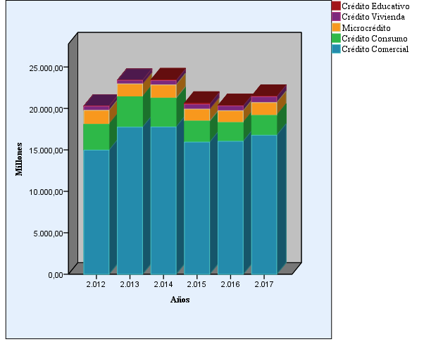
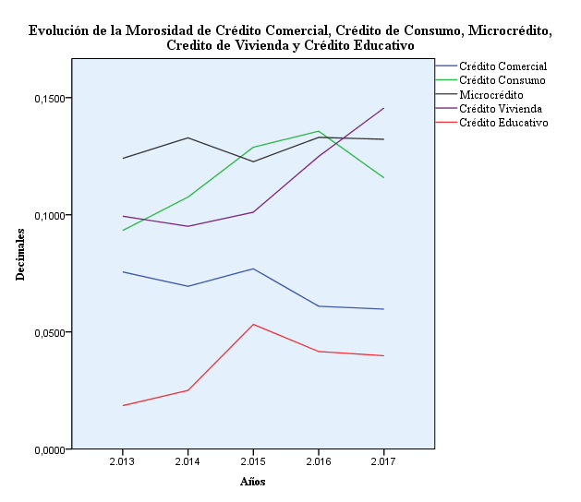
Resultados
Evolución del crédito y de la morosidad:
Introducción
Capítulo I
13,30
14,55
12,40
13,56
13,22
Capítulo II
9,93
12,49
11,57
Capítulo III
9,32
7,55
7,69
Capítulo IV
5,97
5,32
3,98
1,85

Slide 16
Resultados
Variable | Todos los bancos | Bancos Grandes y Medianos
 | Coef. | Coef.
ROE | 0.287*** | -0.075
 | (0.075) | (0.208)
MOR | -0.867*** | -0.558
 | (-0.176) | (-0.908)
LIQ | -0.131* | -0.103
 | (-0.063) | (-0.076)
RISK | -0.172** | -0.176**
 | (-0.06) | (-0.065)
MIXAC | 0.059 | 0.237*
 | (-0.101) | (-0.115)
PIB | 0.571** | 0.869**
 | (-0.186) | (-0.324)
INF | -0.049 | 0.385
 | (-0.241) | (-0.412)
Variable | Bancos de Quito
 | Coef.
ROE | 0.494***
 | (0.096)
MOR | -0.303
 | (0.196)
MIXAC | -0.029
 | (0.057)
PIB | 0.139**
 | (0.053)
INF | -0.279
 | (0.274)
Introducción
Capítulo I
Capítulo II
Capítulo III
Capítulo IV

Slide 17
Resultados
Resumen de resultados y solución de la hipótesis
Introducción
Capítulo I
Capítulo II
Capítulo III
Capítulo IV

Slide 18
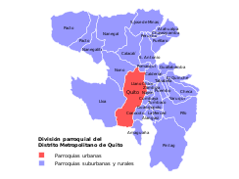
Conclusiones
ROE
MOR
LIQ
RISK
MIXAC
Evolución de variables descriptivas
Comportamiento individual de cada variable
La expansión crediticia y morosidad
Importancia del segmento de crédito y evolución en el periodo
Comportamiento entre variables
Relación entre rendimiento, morosidad y PIB
Rentabilidad
Introducción
Relación ciclo económico y ciclo crediticio
Capítulo I
Capítulo II
Capítulo III
No -> inflación
Capítulo IV
Relación ciclo económico y morosidad

Slide 19

Recomendaciones
Recomendación
Inclusión de variables explicativas de rentabilidad
Aumentar los individuos observados
Aumentar el periodo de observación
Uso de otro modelo
Introducción
Capítulo I
Capítulo II
Considerar índices que muestren el efecto de la rentabilidad
Rentabilidad entre bancos privaos y cooperativas
Propuesta de nuevos proyectos de investigación
Aplicación de otro modelo de estimación
Capítulo III
Capítulo IV

Slide 20

Gracias por su atención.

